Slide 1
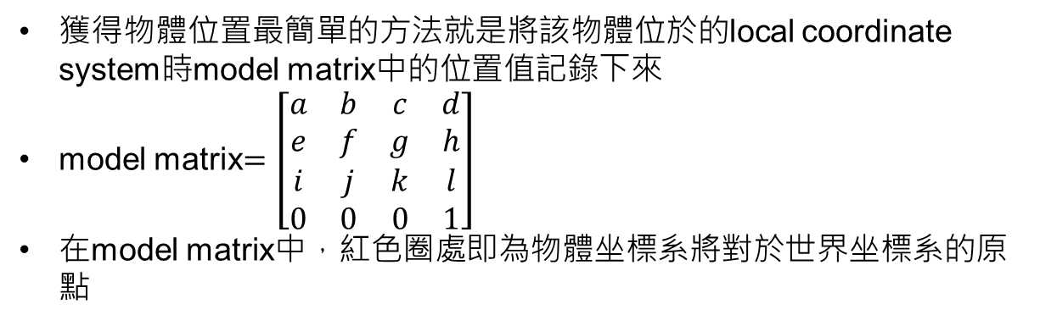
運鏡補充
跟隨物體的方法
獲得物體位置
獲得物體位置最簡單的方法就是將該物體位於的local coordinate system時model matrix中的位置值記錄下來
model matrix$=\left[\begin{matrix}a & b & c & d \\ e & f & g & h \\ i & j & k & l \\ 0 & 0 & 0 & 1\end{matrix}\right]$
在model matrix中，紅色圈處即為物體坐標系將對於世界坐標系的原點

Slide 2
運鏡補充
物體的在地坐標系
跟隨物體的方法
var obj_location;
...
PushMatrix("model");
.....
obj_location =
{x:TopMatrix("model")[12],
y:TopMatrix("model")[13],
z:TopMatrix("model")[14]};
PopMatrix("model");
攝影機移動到物體位置
並將記錄下來的位置設定到view matrix。
若將view matrix設為指定物體於在地坐標系下之model matrix的反舉證責能作成完全跟隨物體，其效果等同於將攝影機放置入該物體的在地坐標系。
設定到view matrix
mat4.translate(TopMatrix("view"),
[
- obj_location.x,
- obj_location.y,
- obj_location.z
]);

Slide 3
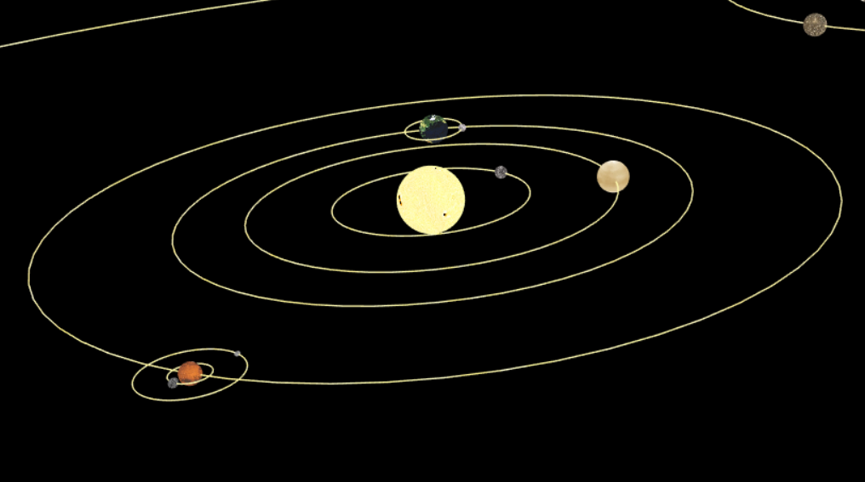
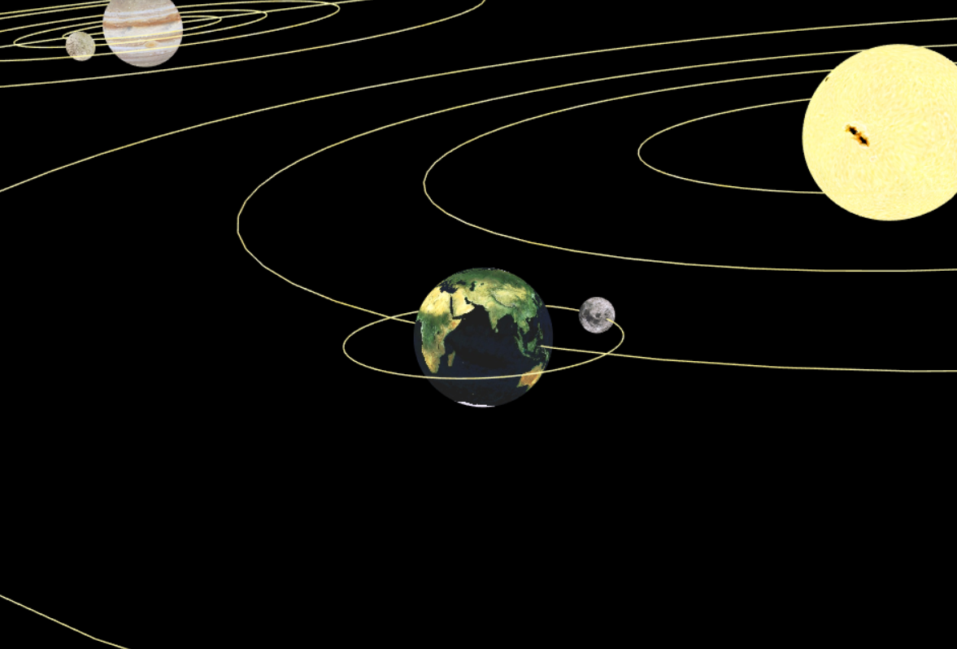
運鏡補充
跟隨物體的方法
未設定時
攝影機設定為跟隨地球

